Slide 1
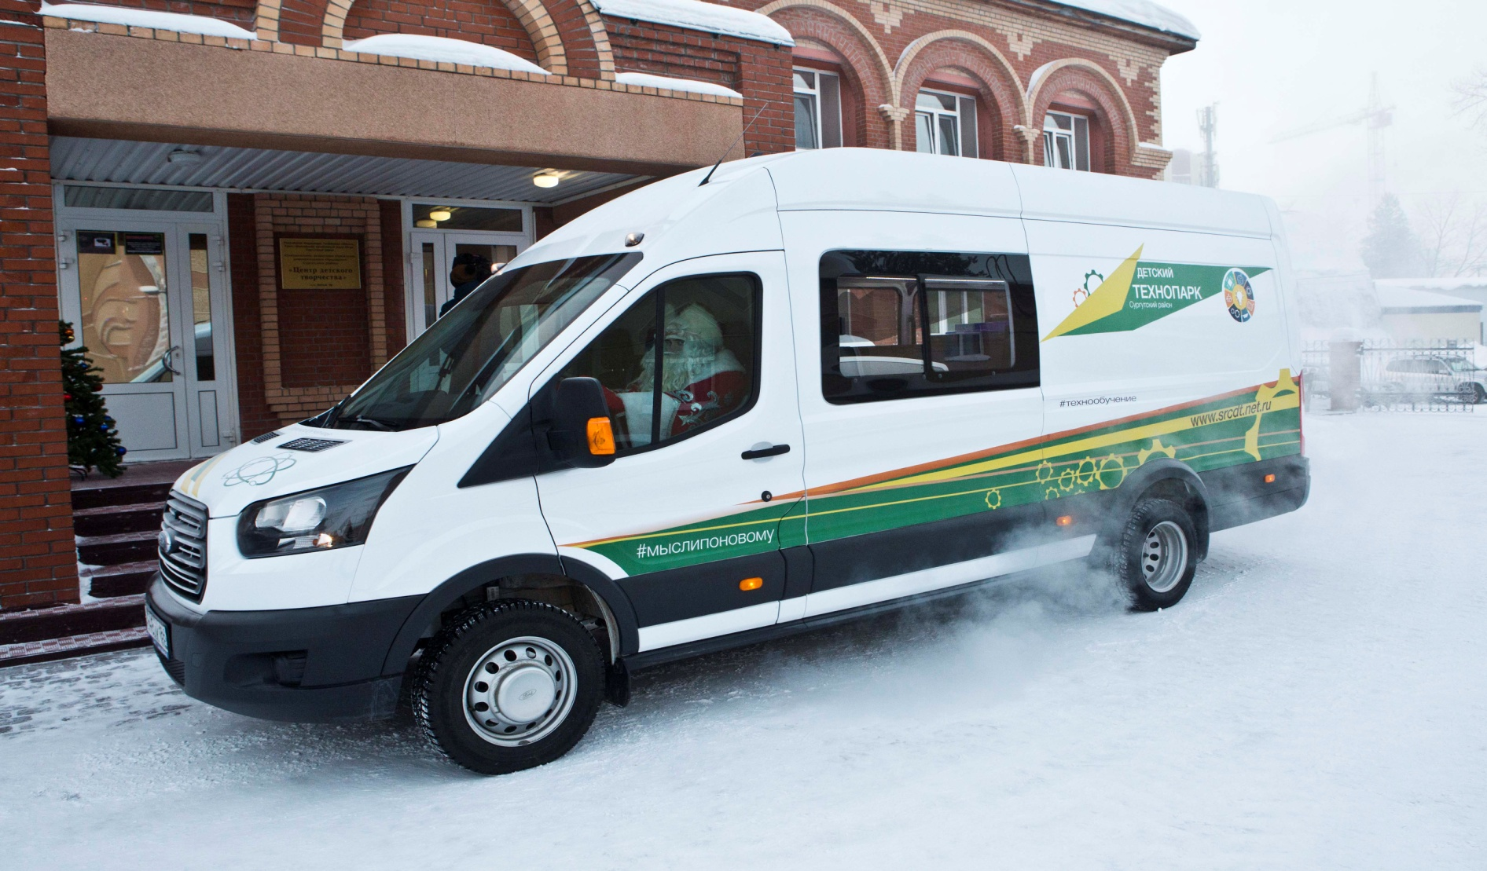
Мобильный технопарк

Slide 2
Концепция мобильного технопарка
Цель:
популяризация научно-технического творчества детей и молодежи,
реализация современных программ дополнительного образования в области технологий и инженерии.

Slide 3
Концепция мобильного технопарка
Основная задача:
обеспечение равного доступа к современным образовательным технологиям инженерной направленности
и проектной деятельности школьников поселений Сургутского района.

Slide 4
Направленности мобильного технопарка
Робототехника
Нано-Био
Промышленный дизайн
Виртуальный мир реальности
Планетарий
Творческая фотостудия
Аэрополеты
Геоинформатика

Slide 5
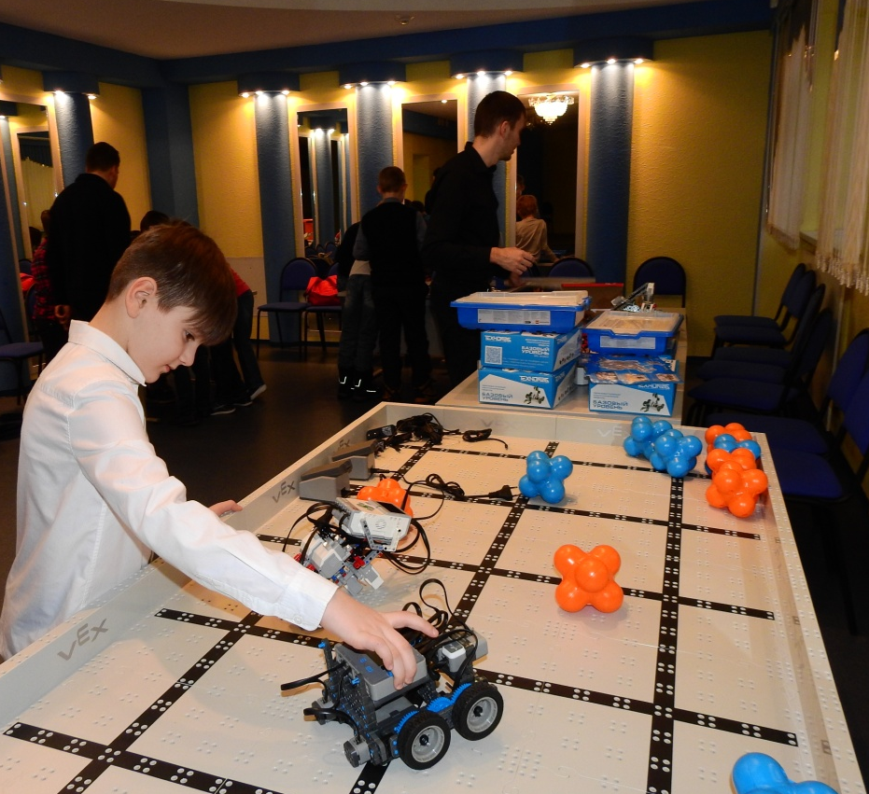
Робототехника
Программа «Роботы»-6 часов.
Возраст обучающихся 10-17 лет.
Наполняемость групп – 8-10 человек.

Slide 6
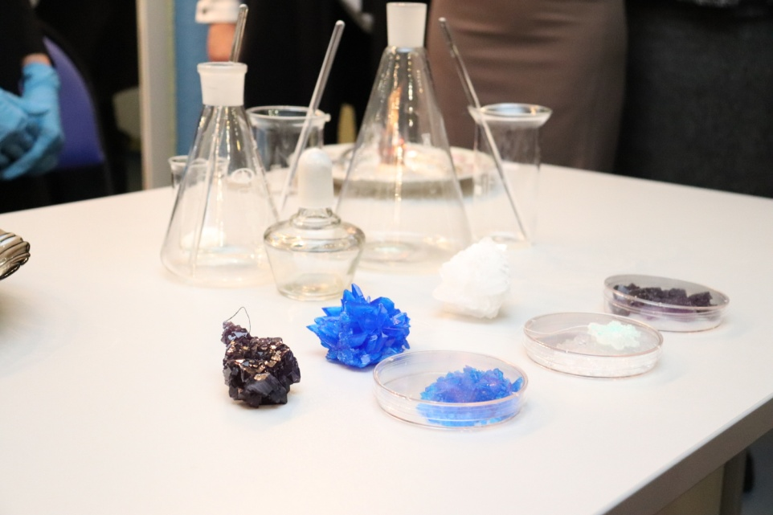
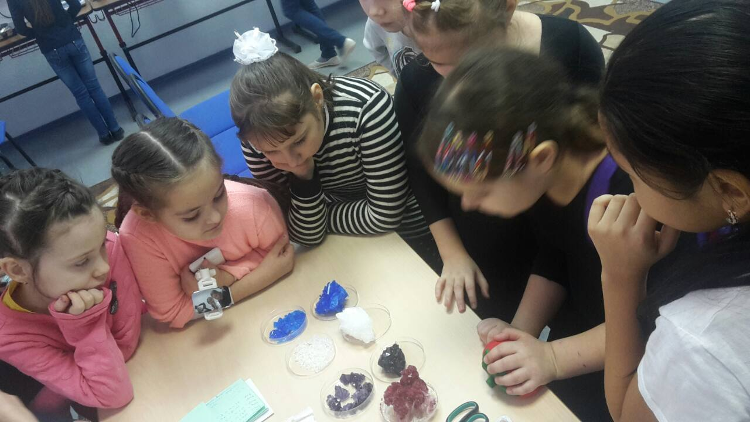
Нано-био
Программа «Нано-био» - 4 часа
Возраст обучающихся 13-15 лет.
Наполняемость групп – 4-6 человек.

Slide 7
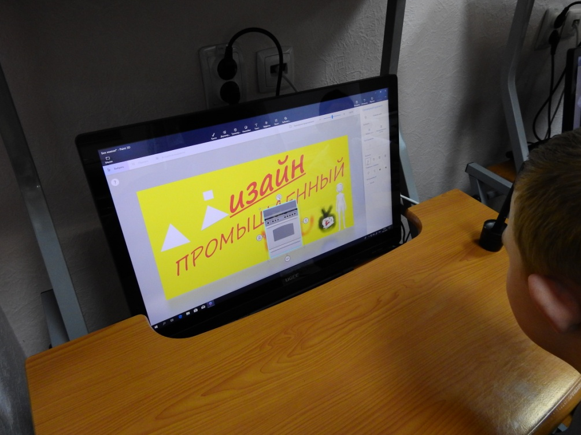
Промышленный дизайн
Программа
«Промышленный дизайн»-6 часов.
Возраст обучающихся
10-17 лет.
Наполняемость групп –
6-8человек.

Slide 8
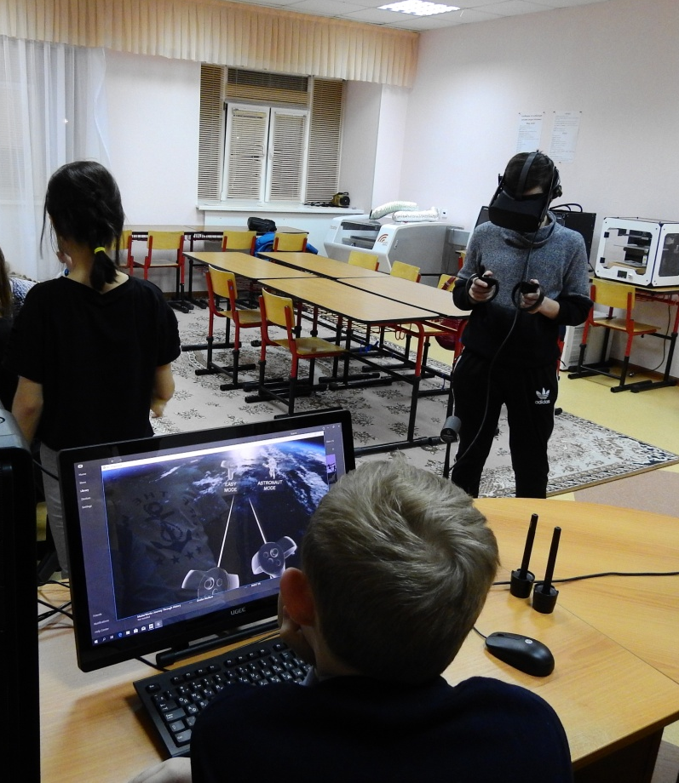
Виртуальный мир реальности
Программа
«VR/ AR»- 6 часов.
Возраст обучающихся
12-17 лет.
Наполняемость групп –
6-8человек.

Slide 9
Планетарий
Программа
«Планетарий»- 6 часов.
Возраст обучающихся - 10-14 лет.
Наполняемость групп –
8-10человек.

Slide 10
Творческая фотостудия
Программа
«Издательский центр»- 4часа.
Возраст обучающихся
10-17 лет.
Наполняемость групп –
4-6человек.

Slide 11
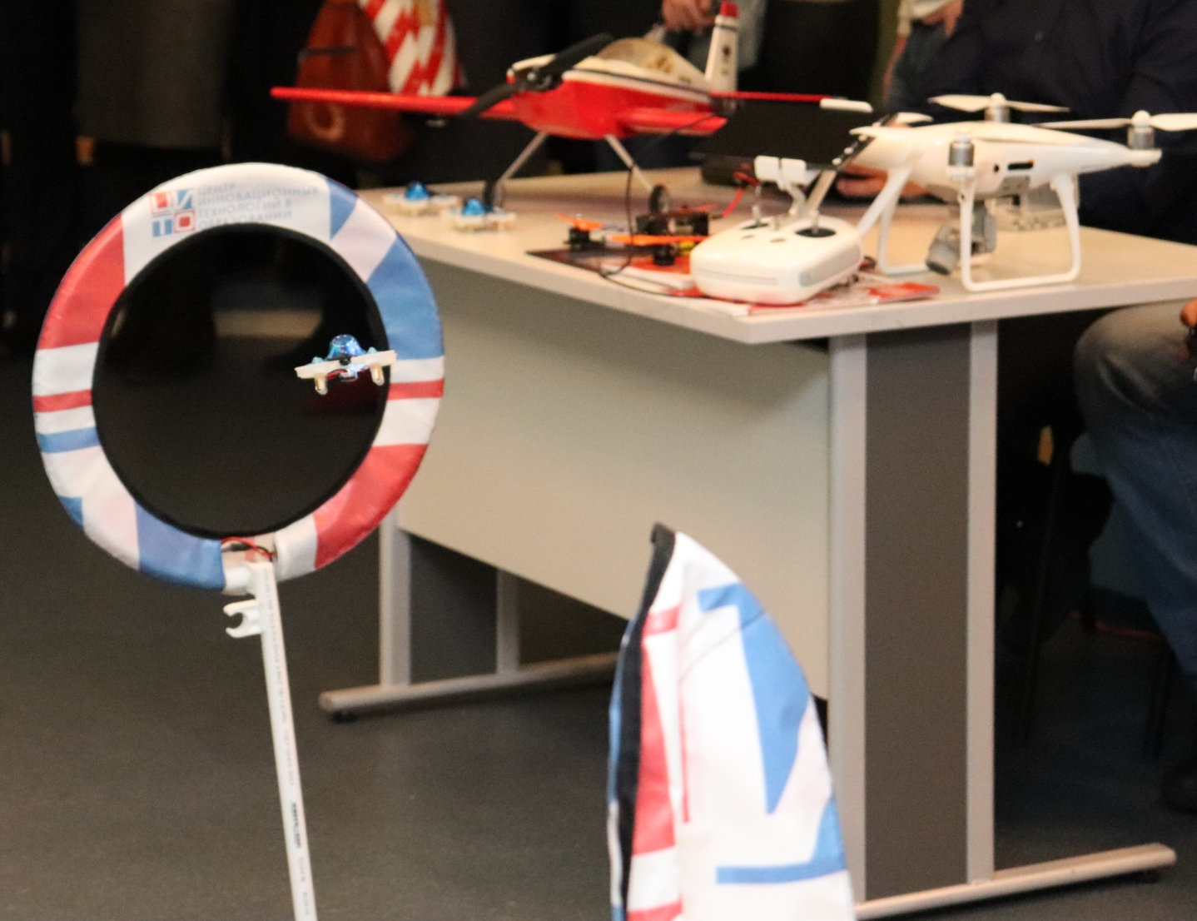
Аэрополёты
Программа
«Аэрополёты»- 8часов.
Возраст обучающихся - 15-17 лет.
Наполняемость групп – 4-6человек.

Slide 12
Геоинформатика
Программа
«Геоинформатика»- 4часа.
Возраст обучающихся - 12-17 лет.
Наполняемость групп – 4-6человек.

Slide 13
График выездных занятий
№ | Месяц | Территория
1 | Январь | п.г.т. Белый Яр
2 | Февраль | п.г.т. Барсово, п. Солнечный
3 | Март | д. Сайгатина, п. Высокий Мыс
4 | Апрель | п.г.т. Федоровский
5 | Май | г. Лянтор
6 | Июнь | п. Нижнесортымский
7 | Сентябрь | п. Ульт-Ягун, п. Тром-Аган
8 | Октябрь | с. Сытомино, д. Лямина
9 | Ноябрь | с. Угут
10 | Декабрь | д. Русскинская, с.Локосово

Slide 14
Необходимые документы
Заявление о зачислении от родителей.
Копия свидетельства о рождении или паспорта обучающегося.

